Slide 1
I FORTI DI MESSINA
…DA LUOGHI DIFENSIVI A LUOGHI DI CULTURA

Slide 2
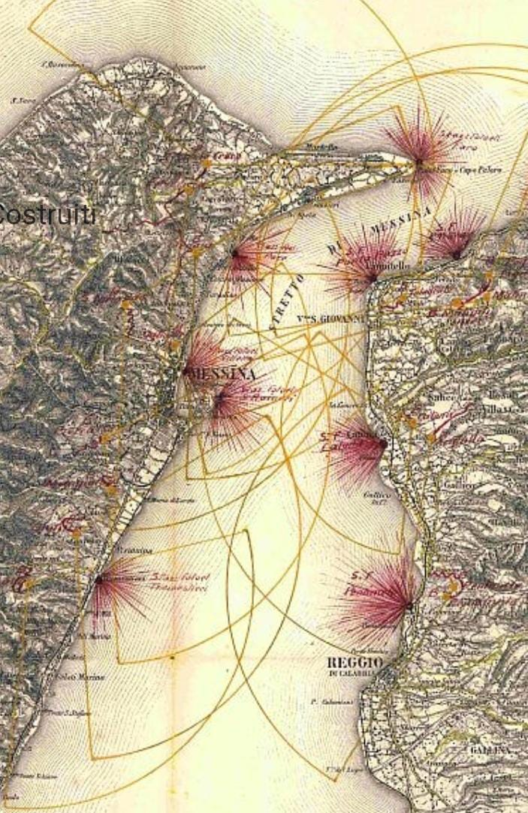
UN PO’ DI STORIA…
Costruiti sul finire dell’Ottocento dal nuovo Stato Italiano unificato per difendere lo Stretto di Messina dai nemici esterni, formano un sistema unico al mondo costituito da venti postazioni fortificate disposte sulle due sponde della Sicilia e della Calabria. Poiché il re dell’epoca era Umberto I, sono conosciuti anche come Forti Umbertini.

Slide 3
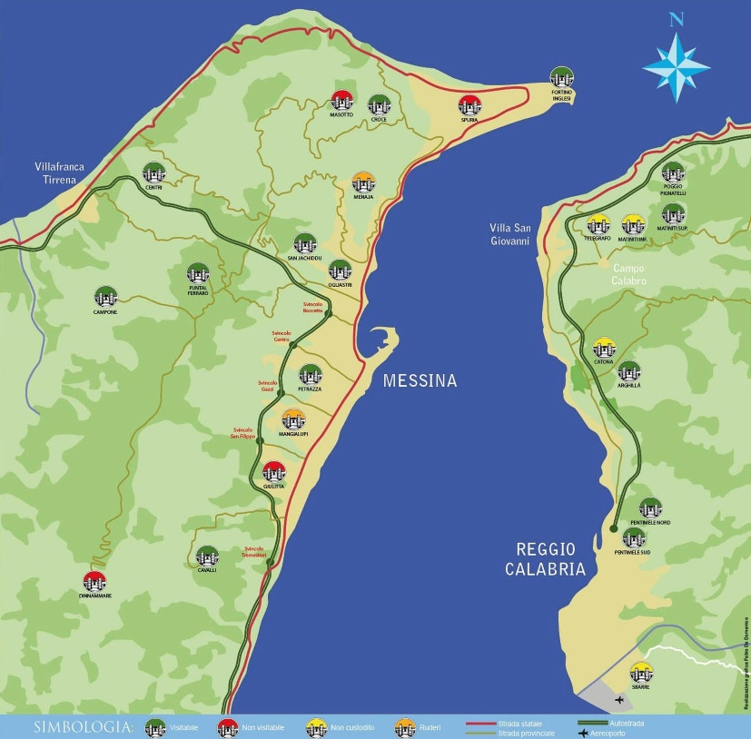
COSA SONO OGGI?
I forti, quelli che prima erano luoghi strategici ora sono diventati osservatori panoramici con valenza ambientale… insomma ad oggi delle magnifiche terrazze da cui ammirare uno dei panorami più belli al mondo; questo soprattutto per favorire il turismo.

Slide 4
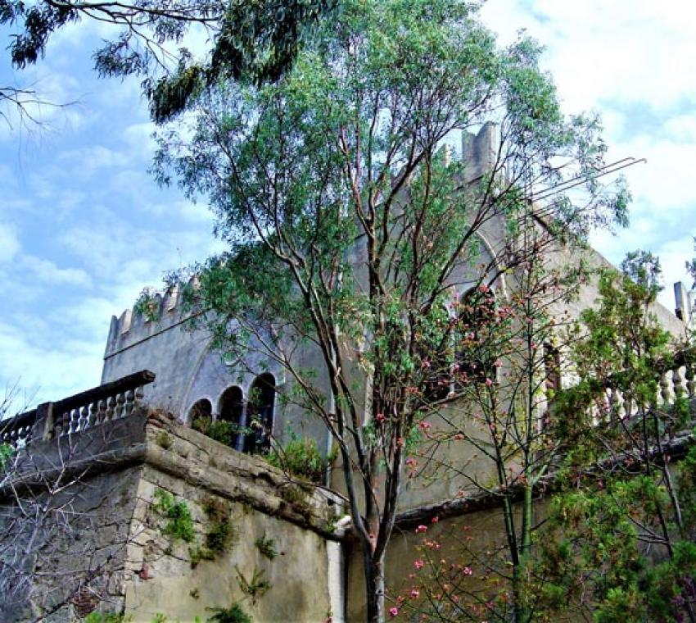
FORTE CASTELLACCIO
Il viaggio alla ricerca dei luoghi abbandonati della Sicilia ci porta oggi a Messina, per visitare Forte Castellaccio. Fatto costruire sotto il Vicerè Giovanni De Vega, nel 1547 ed era inizialmente costituito da fascine e legname. Nel 1908 quest’ultimo subì il terremoto che colpì Messina. Durante il secondo conflitto mondiale venne invece ulteriormente danneggiato rimanendo sino ad oggi in pessimo stato poiché non è stato mai fatto un intervento di bonifica.

Slide 5
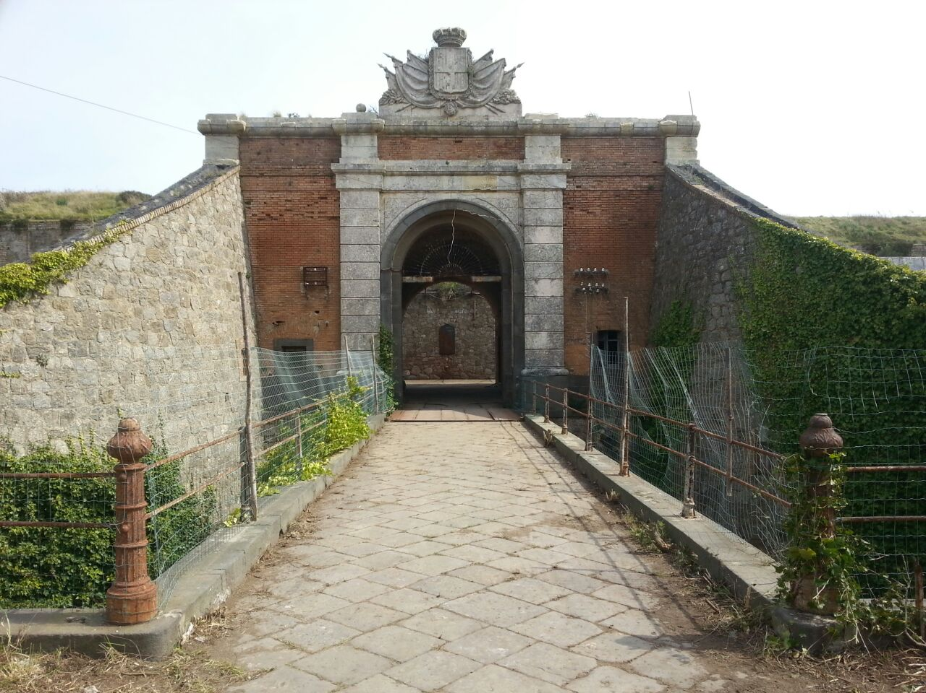
FORTE MASOTTO
Il forte Masotto è la più vecchia opera messinese del periodo umbertino. La batteria Masotto è una vera fortezza, in quanto si distingue per dimensioni da tutte le opere umbertine.

Slide 6
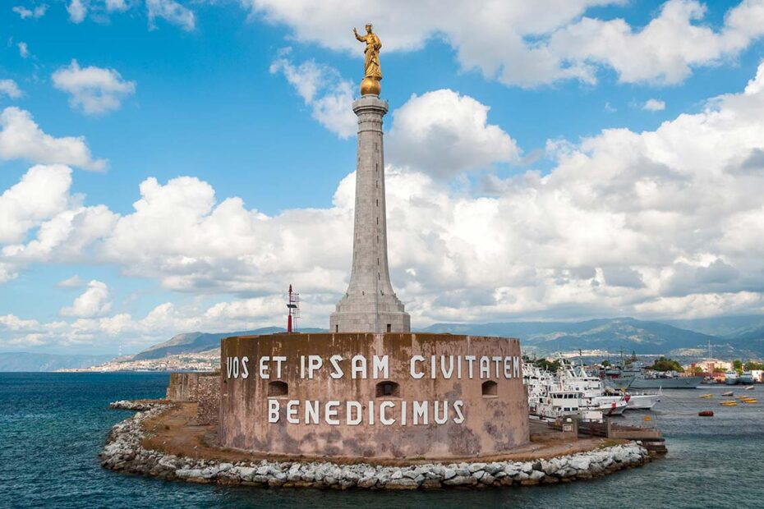
FORTE DEL SANTISSIMO SALVATORE
Sorge sulla stretta penisola di San Raineri che con la sua caratteristica forma a falce caratterizza il grande porto naturale di Messina. Così chiamato perché fu costruito nel luogo in cui esisteva l'antica sede dell'Archimandritato del Santissimo Salvatore. In passato la struttura subì gravi danni e successive modifiche per l'esplosione del deposito delle polveri nel XVII secolo e poi a causa dei terremoti del 1783 e del 1908.

Slide 7
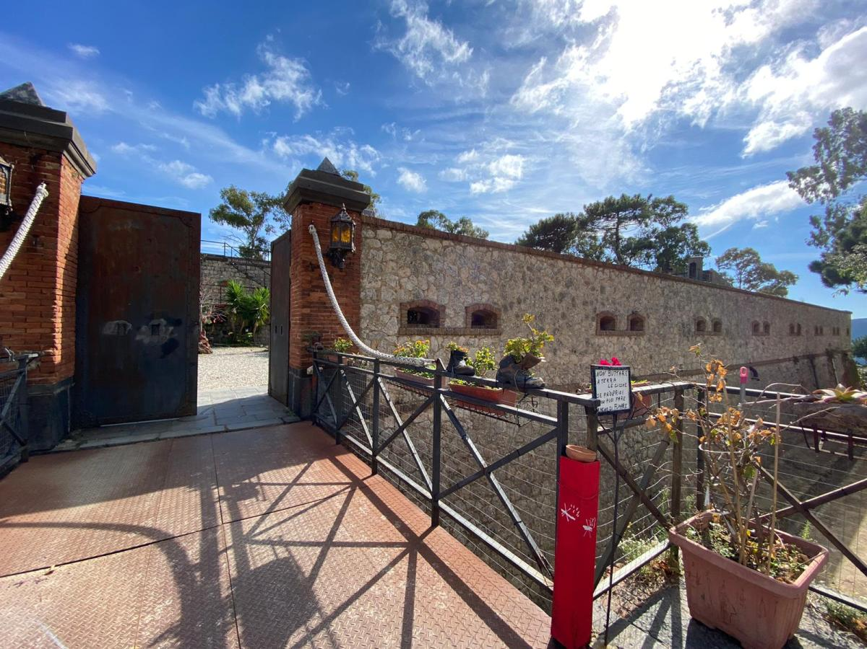
FORTE SAN JACHIDDU
Il Forte, oggi Parco Ecologico San Jachiddu, è situato a 300 metri di altezza sulle colline che dominano Messina ed è stato totalmente ristrutturato da pochi anni. I suoi grandi cannoni, dei quali sono rimaste soltanto le strutture sulle quali poggiavano e le stanzette delle loro munizioni, dominavano dall'alto l'intera area dello Stretto. Dal lato monte era circondato da un fossato oggi asciutto, all'interno sono ben visibili le larghe rampe di accesso ai cannoni.

Slide 8
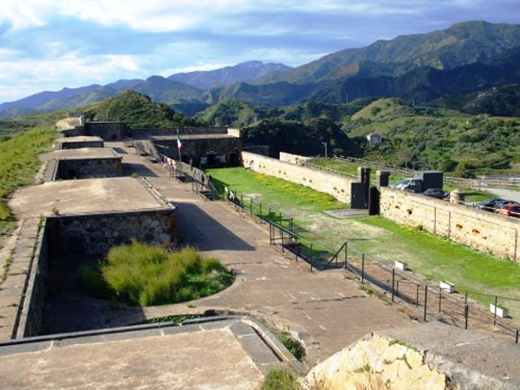
FORTE CAVALLI
il forte cavalli chiamato anche batteria Montegallo, per diverso tempo era utilizzato come rifugio per maiali e capre, oggi è sede del museo storico delle fortificazioni dello stretto che inserisce pezzi importanti alla già ampia collezione.

Slide 9
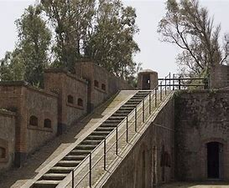
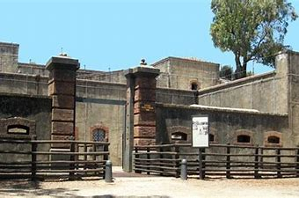
FORTE PUNTAL FERRARO
Il forte Puntal Ferraro sorge su un piccolo rilievo sui colli San Rizzo a circa 500 metri di altitudine. Ad essa spetta il primato di essere l’opera più elevata tra le Fortezze Umbertine ancora integre.

Slide 10
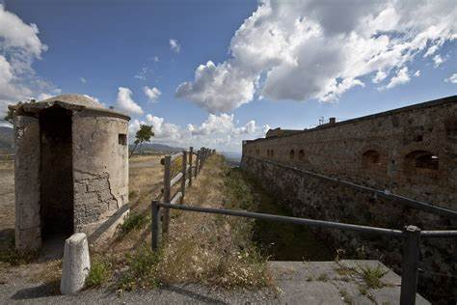
COSA RIMANE OGGI DEI FORTI UMBERTINI?
Moltissimo! Le strutture ci sono quasi tutte, benché non potendo più essere utili ai fini militari, nel corso del Novecento siano state progressivamente alienate. Come avviene sempre in questi casi, usi e abusi impropri ne hanno in seguito snaturato la funzione originaria, con alcuni casi limite di parziale o quasi totale demolizione.

Slide 11
INDICE
I FORTI DI MESSINA
UN PO’ DI STORIA…
COSA SONO OGGI?
FORTE CASTELLACCIO
FORTE MASOTTO
FORTE DEL SANTISSIMO SALVATORE
FORTE SAN JACHIDDU
FORTE CAVALLI
FORTE PUNTAL FERRARO
COSA RIMANE OGGI DEI FORTI UMBERTINI?

